Slide 1
HỆ ĐIỀU HÀNH
Giảng viên: Ths Phạm Thanh Bình
Bộ môn Kỹ thuật máy tính & mạng
http://dhthuyloi.blogspot.com
Bộ môn Kỹ thuật máy tính & mạng – Khoa CNTT

Slide 2
Nội dung:
Giới thiệu chung
Tiến trình và luồng
Sự bế tắc
Quản lý bộ nhớ
Quản lý vào/ra
Hệ thống file
Bộ môn Kỹ thuật máy tính & mạng – Khoa CNTT

Slide 3
Chương 1:
GIỚI THIỆU CHUNG
Hệ điều hành là gì?
Lịch sử hệ điều hành
Phân loại hệ điều hành
Tổng quan về phần cứng máy tính
Cấu trúc hệ điều hành
Bộ môn Kỹ thuật máy tính & mạng – Khoa CNTT

Slide 4
Bài 1.1 – Hệ điều hành là gì?
Hệ điều hành là một máy ảo
Hệ điều hành là người quản lý tài nguyên hệ thống
Bộ môn Kỹ thuật máy tính & mạng – Khoa CNTT

Slide 5
Bài 1.2 – Lịch sử hệ điều hành
Thế hệ máy tính đầu tiên (1945-1955) dùng đèn chân không và bảng cắm:
Chưa có hệ điều hành!
Bộ môn Kỹ thuật máy tính & mạng – Khoa CNTT

Slide 6
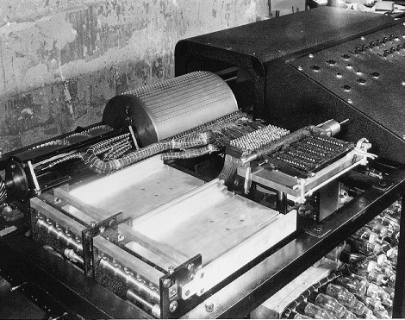
Máy tính dùng đèn chân không
Bộ môn Kỹ thuật máy tính & mạng – Khoa CNTT

Slide 7
Thế hệ máy tính thứ hai (1955-1965) sử dụng transistor
Các hệ điều hành tiêu biểu:
+ FMS (the Fortran Monitor System)
+ IBSYS, hệ điều hành của IBM cho máy 7094.
Bộ môn Kỹ thuật máy tính & mạng – Khoa CNTT

Slide 8
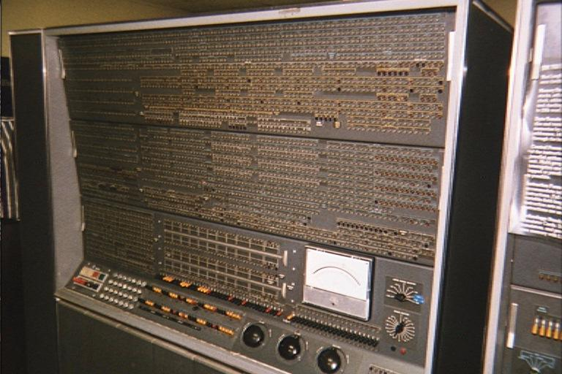
Máy tính dùng bóng bán dẫn - IBM
Bộ môn Kỹ thuật máy tính & mạng – Khoa CNTT

Slide 9
Thế hệ máy tính thứ ba (1965-1980) sử dụng IC và đa chương trình
Các hệ điều hành tiêu biểu:
+ OS/360
+ MULTICS
+ UNIX
Bộ môn Kỹ thuật máy tính & mạng – Khoa CNTT

Slide 10
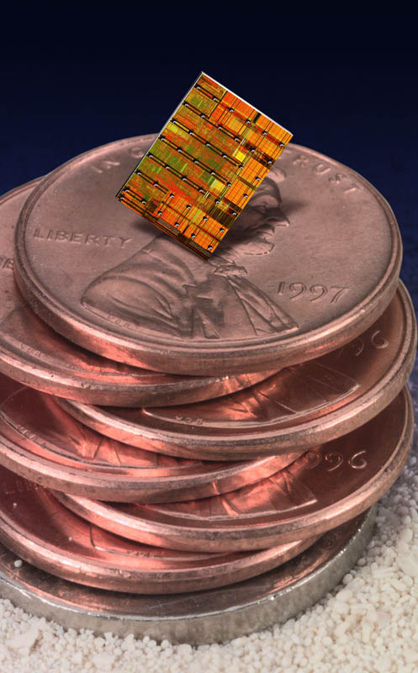
Mạch tổ hợp (IC)
Bộ môn Kỹ thuật máy tính & mạng – Khoa CNTT

Slide 11
Thế hệ máy tính thứ tư (1980 đến nay) - Các máy tính cá nhân (PC)
Các hệ điều hành tiêu biểu:
+ CP/M
+ DOS
+ Windows
+ Linux
Bộ môn Kỹ thuật máy tính & mạng – Khoa CNTT

Slide 12
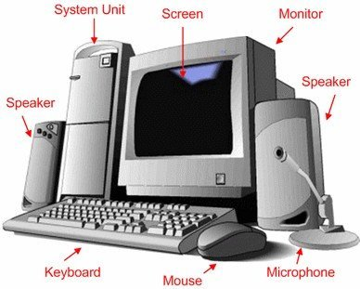
Personal Computer
Bộ môn Kỹ thuật máy tính & mạng – Khoa CNTT

Slide 13
Bài 1.3 – Phân loại hệ điều hành
Các hệ điều hành cho máy tính lớn
Các hệ điều hành cho máy chủ
Các hệ điều hành đa xử lý
Các hệ điều hành cho máy tính cá nhân
Các hệ điều hành thời gian thực
Các hệ điều hành nhúng
Các hệ điều hành cho thẻ thông minh
Bộ môn Kỹ thuật máy tính & mạng – Khoa CNTT

Slide 14
Bài 1.4 – Tổng quan về phần cứng máy tính
Sơ đồ khối
Họ vi xử lý Intel x86
Tổ chức Bộ nhớ trong
Bộ môn Kỹ thuật máy tính & mạng – Khoa CNTT

Slide 15
Sơ đồ khối:
Nhập
Xử lý
Xuất
Lưu trữ
Bộ môn Kỹ thuật máy tính & mạng – Khoa CNTT

Slide 16
Có 4 khối chính:
Khối xử lý: Bộ vi xử lý, bộ nhớ trong...
Khối nhập dữ liệu: Bàn phím,chuột...
Khối xuất dữ liệu: Màn hình, máy in...
Khối lưu trữ: Đĩa cứng, đĩa mềm, đĩa CD...
Bộ môn Kỹ thuật máy tính & mạng – Khoa CNTT

Slide 17
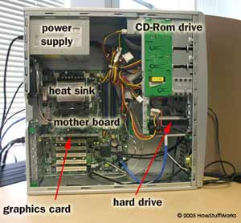
Bên trong máy tính
Bộ môn Kỹ thuật máy tính & mạng – Khoa CNTT

Slide 18
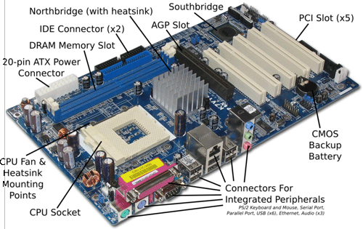
Bảng mạch chính (Mainboard)
Bộ môn Kỹ thuật máy tính & mạng – Khoa CNTT

Slide 19
Khối xử lý
Đây là phần quan trọng nhất của một máy tính, bao gồm 3 bộ phận chính:
Bộ vi xử lý – CPU
Bộ nhớ trong
Các mạch vào ra
Ngoài ra còn có hệ thống các dây dẫn, cáp nối để liên kết giữa các bộ phận trên (hệ thống Bus)
Bộ môn Kỹ thuật máy tính & mạng – Khoa CNTT

Slide 20
Sơ đồ khối xử lý:
Bus
Bộ nhớ trong
CPU
Mạch vào/ra
Bộ môn Kỹ thuật máy tính & mạng – Khoa CNTT

Slide 21
Các thành phần của khối xử lý
Bộ vi xử lý – CPU (Central Processing Unit): Là bộ não của máy tính, nó xử lý các thông tin và điều khiển mọi hoạt động của máy tính.
Bộ nhớ trong: Là bộ nhớ có khả năng liên lạc trực tiếp với bộ vi xử lý,là nơi lưu trữ dữ liệu phục vụ cho quá trình xử lý.
Các mạch vào ra: Để điều khiển việc giao tiếp với thiết bị ngoại vi.
Bộ môn Kỹ thuật máy tính & mạng – Khoa CNTT

Slide 22
Các thành phần chính của bộ vi xử lý
ALU (Arithmetic & Logic Unit): Khối số học và logic. Đây là nơi thực hiện các phép tính số học (cộng, trừ, nhân, chia...) và các phép logic (Not, And, Or...).
Các thanh ghi: Cung cấp khả năng nhớ bên trong CPU. Mỗi thanh ghi có khả năng chứa được một dãy các bít dữ liệu (độ dài còn phụ thuộc vao từng loại CPU).
Hệ thống nối ghép bên trong CPU (Bus nội bộ): Cho phép liên lạc giữa các bộ phận bên trong CPU.
Bộ môn Kỹ thuật máy tính & mạng – Khoa CNTT

Slide 23
Họ vi xử lý Intel x86
Bộ vi xử lý đầu tiên thuộc dòng này là 8086, ra đời năm 1978, là bộ vi xử lý 16 bit đầu tiên của Intel.
8088 ra đời sau 8086, về cơ bản nó cũng giống như 8086, nhưng có giá thành rẻ hơn vì chỉ có bus dữ liệu 8 bít, và tốc độ cũng thấp hơn
Tiếp theo là các bộ vi xử lý 80186, 80286, 80386, 80486, 80586 (Pentium), PII, PIII, P4, Core Duo...
Các bộ vi xử lý ngày càng trở nên mạnh mẽ hơn với độ dài các thanh ghi lớn hơn, tốc độ đồng hồ cao hơn, bề rộng bus lớn hơn...
Bộ môn Kỹ thuật máy tính & mạng – Khoa CNTT

Slide 24
Bộ vi xử lý 8086
8086 có cấu trúc đơn giản, dễ tìm hiểu
Hầu hết các lệnh của nó đều được các bộ vi xử lý sau này kế thừa
Các chương trình viết cho 8086 vẫn có thể chạy trên các bộ vi xử lý hiện đại hơn
Bộ môn Kỹ thuật máy tính & mạng – Khoa CNTT

Slide 25
14 thanh ghi cơ bản của 8086
(Mỗi thanh ghi dài 16 bít)
Nhóm các thanh ghi dữ liệu (Thanh ghi công dụng chung):
AX | AH | AL
BX | BH | BL
CX | CH | CL
DX | DH | DL
Bộ môn Kỹ thuật máy tính & mạng – Khoa CNTT

Slide 26
Nhóm các thanh ghi đoạn:
CS
DS
SS
ES
Bộ môn Kỹ thuật máy tính & mạng – Khoa CNTT

Slide 27
Nhóm các thanh ghi con trỏ và chỉ số:
SI
DI
SP
BP
IP
Bộ môn Kỹ thuật máy tính & mạng – Khoa CNTT

Slide 28
Thanh ghi trạng thái (Thanh ghi cờ - Flag):
Thanh ghi này dùng để xác định trạng thái của bộ vi xử lý. Mỗi bít trên thanh ghi cờ có một tên riêng, có một công dụng riêng trong việc phản ánh trạng thái
Bộ môn Kỹ thuật máy tính & mạng – Khoa CNTT

Slide 29
Tổ chức Bộ nhớ trong
ROM và RAM
Địa chỉ vật lý
Địa chỉ logic
Sự phân chia không gian nhớ
Bộ môn Kỹ thuật máy tính & mạng – Khoa CNTT

Slide 30
Bộ nhớ trong có 2 loại: ROM và RAM
RAM (Random Access Memory): Bộ nhớ truy cập ngẫu nhiên, có thể đọc và ghi dữ liệu lên đó. Dữ liệu trên RAM sẽ mất đi khi tắt máy.
ROM (Read Only Memory): Bộ nhớ chỉ đọc, không thể thay đổi nội dung của nó. Khi tắt máy thì dữ liệu trên ROM vẫn được giữ nguyên.
Bộ môn Kỹ thuật máy tính & mạng – Khoa CNTT

Slide 31
Địa chỉ vật lý
Bộ nhớ của máy tính được cấu tạo bởi các phần tử nhớ 1 bit.
Cứ 8 phần tử nhớ tạo thành một ô nhớ (1 byte).
Các ô nhớ được sắp xếp tuần tự trong bộ nhớ và được đánh số lần lượt từ 0, 1, 2... Số hiệu các ô nhớ như trên được gọi là địa chỉ vật lý của ô nhớ.
Bộ môn Kỹ thuật máy tính & mạng – Khoa CNTT

Slide 32
Tổ chức bộ nhớ trong hệ thống 8086
Bộ vi xử lý 8086 sử dụng 20 đường dây địa chỉ (bus địa chỉ 20 bít) để liên lạc với bộ nhớ
(địa chỉ các ô nhớ là một dãy dài 20 bít)
Số lượng cực đại các ô nhớ có thể đánh địa chỉ là 2²⁰ (= 1MB)
Bộ môn Kỹ thuật máy tính & mạng – Khoa CNTT

Slide 33
Địa chỉ vật lý của các ô nhớ
1111...1111111 |  |  | FFFFFh
 | ...
0000...0000011 |  | Địa chỉ dạng hex: | 00003h
0000...0000010 |  |  | 00002h
0000...0000001 |  |  | 00001h
0000...0000000 | 1 ô nhớ |  | 00000h | 1 ô nhớ
(20 bít)
Bộ môn Kỹ thuật máy tính & mạng – Khoa CNTT

Slide 34
Địa chỉ logic
Các thanh ghi của 8086 chỉ dài 16 bít, không thể chứa được địa chỉ dài 20 bít. Do đó người ta phải sử dụng một phương pháp đánh địa chỉ khác, gọi là địa chỉ logic
Bộ nhớ được chia thành từng đoạn, mỗi đoạn có chiều dài tối đa 64 KB, các đoạn được đánh số lần lượt là 0, 1, 2,...
Các ô nhớ trong đoạn cũng được đánh số lần lượt là 0, 1, 2,... (cực đại là 65535)
Bộ môn Kỹ thuật máy tính & mạng – Khoa CNTT

Slide 35
Địa chỉ logic
Địa chỉ logic của một ô nhớ sẽ gồm 2 phần:
Số hiệu đoạn (segment) và vị trí của ô nhớ trong đoạn (offset)
Người ta sử dụng 16 bít để đánh số các đoạn, như vậy địa chỉ segment sẽ nằm trong phạm vi từ 0000h đến FFFFh
Người ta cũng sử dụng 16 bít để đánh số các ô nhớ trong đoạn đoạn, như vậy địa chỉ offset sẽ nằm trong phạm vi từ 0000h đến FFFFh,
Bộ môn Kỹ thuật máy tính & mạng – Khoa CNTT

Slide 36
Ví dụ:
Một ô nhớ có địa chỉ segment:offset = 10A2:34B4h, hãy xác định địa chỉ vật lý của nó
Bộ môn Kỹ thuật máy tính & mạng – Khoa CNTT

Slide 37
Giải:
Bước 1: Dịch địa chỉ segment về bên trái 4 bít (tương đương với dịch 1 kí hiệu hex).
Ta thu được: 10A20h
Bước 2: Lấy giá trị thu được ở bước 1 đem cộng với địa chỉ offset:
10A20h + 34B4h
13ED4h
Vậy địa chỉ vật lý của ô nhớ đó là 13ED4h
Bộ môn Kỹ thuật máy tính & mạng – Khoa CNTT

Slide 38
Sự phân chia không gian nhớ
F0000h |  | ROM BIOS
E0000h |  | } Để dành
D0000h
C0000h
B0000h |  | } Bộ nhớ hiển thị
A0000h
90000h |  | } Bộ nhớ cơ sở: 10 đoạn (640 KB)
 | ...
20000h
10000h
00000h | 64 KB
Bộ môn Kỹ thuật máy tính & mạng – Khoa CNTT

Slide 39
Quá trình khởi động hệ thống
...
Bộ môn Kỹ thuật máy tính & mạng – Khoa CNTT

Slide 40
Bài 1.5 – Cấu trúc hệ điều hành
Hệ thống Monolithic
Hệ thống phân lớp
Hệ thống Client-Server
Bộ môn Kỹ thuật máy tính & mạng – Khoa CNTT

Slide 41
Hệ thống Monolithic
Cấu trúc này thực chất là không có cấu trúc nào cả.
Hệ điều hành là một tập hợp của các chương trình con. Mỗi chương trình có thể gọi một chương trình khác bất cứ khi nào nó muốn.
Bộ môn Kỹ thuật máy tính & mạng – Khoa CNTT

Slide 42
Hệ thống phân lớp
Cấu trúc hệ điều hành có nhiều lớp, mỗi lớp được xây dựng bên trên một lớp khác.
Bộ môn Kỹ thuật máy tính & mạng – Khoa CNTT

Slide 43
Ví dụ: Cấu trúc hệ điều hành THE
Lớp | Chức năng
5 | Hệ thống điều hành
4 | Các chương trình của người dùng
3 | Quản lý vào/ra
2 | Liên lạc giữa tiến trình và hệ thống giao tiếp
1 | Quản lý bộ nhớ
0 | Phân phối Processor và thực hiện đa chương trình
Bộ môn Kỹ thuật máy tính & mạng – Khoa CNTT

Slide 44
Hệ thống Client-Server
Hệ điều hành được chia nhỏ thành các bộ phận, mỗi bộ phận sẽ điều khiển một chức năng của hệ thống, như dịch vụ file, dịch vụ tiến trình, dịch vụ thiết bị cuối, hay dịch vụ bộ nhớ…
Nhờ vậy mỗi phần sẽ trở nên nhỏ hơn và dễ quản lý hơn.
Bộ môn Kỹ thuật máy tính & mạng – Khoa CNTT

Slide 45
Để yêu cầu một dịch vụ, ví dụ như đọc một block của file, một tiến trình của người dùng (tiến trình khách – client process) sẽ gửi yêu cầu tới tiến trình phục vụ (server process), nó sẽ thực hiện công việc và gửi kết quả trở lại.
Bộ môn Kỹ thuật máy tính & mạng – Khoa CNTT

Slide 46
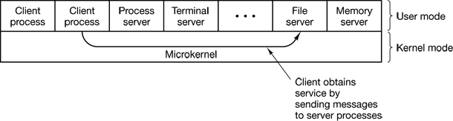
Phần nhân (kernel) sẽ điều khiển sự liên lạc giữa các tiến trình client và server.
Bộ môn Kỹ thuật máy tính & mạng – Khoa CNTT

Slide 47
Các tính chất cơ bản của hệ điều hành
Độ tin cậy cao
An toàn
Hiệu quả
Tổng quát theo thời gian
Thuận tiện
Bộ môn Kỹ thuật máy tính & mạng – Khoa CNTT

Slide 48
Bài tập: Gọi ngắt
Gọi ngắt bằng Assembly
Gọi ngắt bằng C/C++
Bộ môn Kỹ thuật máy tính & mạng – Khoa CNTT

Slide 49
Gọi ngắt bằng Assembly
Dùng lệnh INT:
INT <Số hiệu ngắt>
Ví dụ: Hiện kí tự ‘M’ ra màn hình
MOV AH, 2
MOV DL, ‘M’
INT 21H
Bộ môn Kỹ thuật máy tính & mạng – Khoa CNTT

Slide 50
Gọi ngắt bằng C/C++
Cách 1:
Sử dụng các giả thanh ghi:
_AX, _BX, _CX, _DX
_AH, _AL, _BH, _BL, _CH, _CL, _DH, _DL
_SI, _DI, _SP, _BP
_CS, _DS, _ES, _SS
Hàm gọi ngắt:
void geninterrupt(int SốHiệuNgắt);
Bộ môn Kỹ thuật máy tính & mạng – Khoa CNTT

Slide 51
Ví dụ: Hiện kí tự ‘M’ ra màn hình
_AH = 2;
_DL = ‘M’;
geninterrupt(0x21);
Bộ môn Kỹ thuật máy tính & mạng – Khoa CNTT

Slide 52
Cách 2:
Sử dụng các cấu trúc và hợp REGS:
(xem trang sau)
Hàm gọi ngắt:
int86(SốHiệuNgắt, Regs đầu vào, Regs đầu ra);
int86x(SốHiệuNgắt, Regs vào, Regs ra, SRegs);
Bộ môn Kỹ thuật máy tính & mạng – Khoa CNTT

Slide 53
Các cấu trúc và hợp trong “dos.h”
struct WORDREGS //Các thanh ghi 16 bít và cờ
{unsigned int ax, bx, cx, dx, si, di, cflag, flags;};
struct BYTEREGS //Các thanh ghi 8 bít
{unsigned char al, ah, bl, bh, cl, ch, dl, dh;};
struct SREGS //Các thanh ghi đoạn
{unsigned int es, cs, ss, ds;};
union REGS //Kết hợp các thanh ghi 8 bít và 16 bít
{
struct WORDREGS x;
struct BYTEREGS h;
}
Bộ môn Kỹ thuật máy tính & mạng – Khoa CNTT

Slide 54
Ví dụ: Đặt thanh ghi AH bằng 2
(cách 1 dùng struct, cách 2 dùng union)
Bộ môn Kỹ thuật máy tính & mạng – Khoa CNTT

Slide 55
Hết Phần 1
Bộ môn Kỹ thuật máy tính & mạng – Khoa CNTT

